Slide 1
Python Workshop #4
Jonathan Chen
NYCU 25SS

Slide 2
HW #3

Slide 3
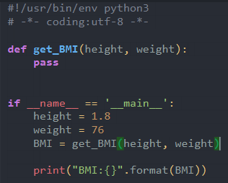
SPEC
Input : datatype? float
Output: datatype? float

Slide 4
Take away
def f(x):
if __name__==‘__main__’
int operation
print()
format()

Slide 5
PyLab #4
Possible ref. https://medium.com/@virginiakm1988

Slide 6
Being thoughtful
What might happen ?

Slide 7
Being thoughtful
180?

Slide 8
Conditional if…else…
180?

Slide 9
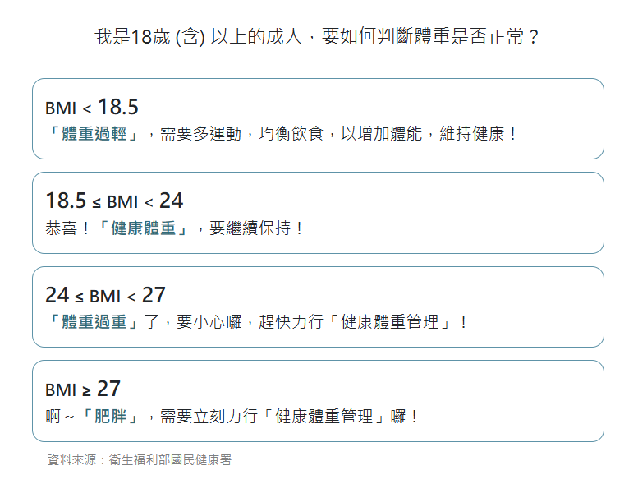

Slide 10

input(): str “1.8”
What datatype are we dealing with?

Slide 11
input(): str
What datatype are we dealing with?

Slide 12
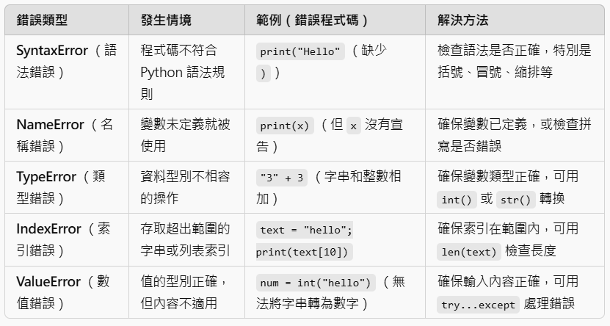
Errors please read the msg

Slide 13

input(): str
What datatype are we dealing with?
type convert: float() int()
…

Slide 14
Being thoughtful
What might happen ?

Slide 15
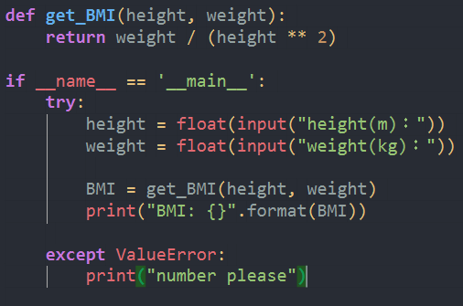
Last Resort: try…except…

Slide 16
HW #4

Slide 17
Spec
撰寫一個 Python 程式，讓使用者輸入密碼，並檢查是否符合以下規則：
長度 至少 8 個字元。 2.長度 至多 20 個字元。
至少包含一個數字（0-9）。
密碼第一個字元須為英文字母。
密碼不能以 !、@、#、$ 這些符號結尾。
若密碼符合所有規則，顯示「密碼強度合格！」；否則，顯示適當的錯誤訊息。

Slide 18
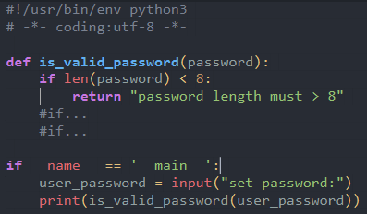
format

Slide 19
Example
input:hi123 output: 密碼長度至少 8 個字元 input:1srgsrg23 output:密碼第一個字元須為英文字母 input:abcdefghi output: 密碼須包含至少一個數字 input:Password9@ output:密碼不能以 !, @, #, $ 結尾 input:Hello123 output: Valid Password

Slide 20
Extension
1.可能需要的防呆
2.排除連續數字(12345…)或生日(20040808/881125)
3.如果有一個以上的違規，有辦法都提示到嗎?

